Slide 1
唐雎不辱使命

Slide 2
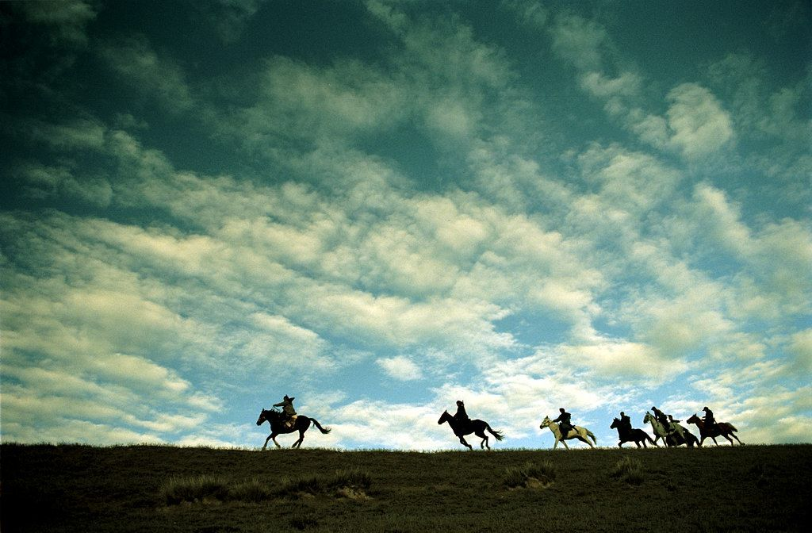
情境导入
易水歌
[战国]荆轲
风萧萧兮易水寒，壮士一去兮不复还！
探虎穴兮入蛟宫，仰天呼气兮成白虹！

Slide 3
写作背景
本文选自《战国策·魏策四》（《战国策笺证》，上海古籍出版社2006年版）。题目是后人加的。公元前230年和公元前225年，秦先后灭亡了韩魏两国。安陵是魏国的附庸小国，秦想用“易地”的诈骗手段吞并安陵。安陵君拒绝秦王的要求，在秦王不悦的情况下派遣唐雎出使秦国，目的就在于保全国土，解除与秦国之间的矛盾。

Slide 4
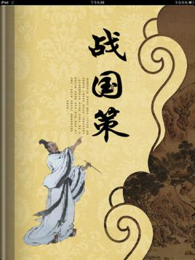
文本知识
《战国策》是一部国别体史学著作，
又称《国策》。是西汉刘向根据战国史书
整理编辑的，共33篇，分国编次。记载了
西周、东周及秦、齐、楚、赵、魏、韩、
燕、宋、卫、中山各国之事，主要记述了战国时期的游说之士的政治主张和言行策略，也可说是游说之士的实战演习手册。

Slide 5
《战国策》一书的思想倾向，因其与儒家正统思想相悖，受到历代学者的贬斥。本书亦展示了东周战国时代的历史特点和社会风貌，是研究战国历史的重要典籍。主要记载战国时期谋臣策士游说诸侯或进行谋议论辩时的政治主张和斗争策略，反映了各国之间在政治、军事、外交上的斗争。著名的寓言有“画蛇添足”“亡羊补牢”“狡兔三窟”“狐假虎威”“南辕北辙”等。

Slide 6
我国古代史书的几种体例
1.国别体：以国家为单位，分别记叙历史事件。例如：《国语》《战国策》《三国志》。
2.编年体：以年代为线索编排有关历史事件。编年体史书以时间为中心，按年、月、日顺序记述史事。例如：《春秋》《左传》《资治通鉴》。
状元成才路
状元成才路
状元成才路
状元成才路
状元成才路
状元成才路
状元成才路
状元成才路
状元成才路
状元成才路
状元成才路
状元成才路
状元成才路
状元成才路
状元成才路
状元成才路
状元成才路
状元成才路
状元成才路
状元成才路
状元成才路
状元成才路
状元成才路
状元成才路
状元成才路
状元成才路
状元成才路
状元成才路
状元成才路
状元成才路
状元成才路
状元成才路
状元成才路
状元成才路
状元成才路
状元成才路
状元成才路
状元成才路
状元成才路
状元成才路
状元成才路
状元成才路
状元成才路
状元成才路
状元成才路
状元成才路
状元成才路
状元成才路
状元成才路
状元成才路
状元成才路
状元成才路
状元成才路
状元成才路
状元成才路
状元成才路
状元成才路
状元成才路
状元成才路
状元成才路
状元成才路
状元成才路
状元成才路
状元成才路
状元成才路
状元成才路
状元成才路
状元成才路
状元成才路
状元成才路
状元成才路
状元成才路
状元成才路
状元成才路
状元成才路
状元成才路
状元成才路
状元成才路
状元成才路
状元成才路
状元成才路
状元成才路
状元成才路
状元成才路
状元成才路
状元成才路
状元成才路
状元成才路
状元成才路
状元成才路
状元成才路
状元成才路
状元成才路
状元成才路
状元成才路
状元成才路
状元成才路
状元成才路
状元成才路
状元成才路

Slide 7
3.纪传体：史书的一种形式，是以本纪、世家、列传人物为纲，时间为纬，反映历史事件的一种史书编纂体例。纪传体史书的突出特点是以大量人物传记为中心内容，是记言、记事的进一步结合。从体裁的形式上看，纪传体是本纪、世家、列传、书志、史表和史论的综合。例如：《史记》《汉书》。

Slide 8
识文辩字
生难字
唐雎（ ） 怫然（ ）
韩傀（ ） 免冠徒跣（ ）
缟素（ ） 庸夫（ ）
色挠（ ） 以头抢地 （ ）
休祲（ ） 寡人谕（ ）
jū
fú
guī
xiǎn
gǎo
yōng fú
náo
qiāng
jìn
yù

Slide 9
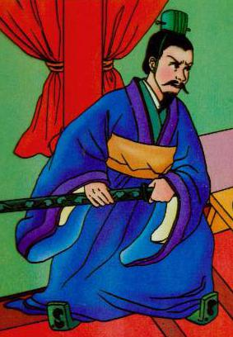
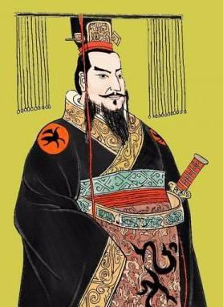
文章释义
唐雎，战国末期人。
不辱使命，意思是没有辜负出使任务。辱，辱没、辜负。
唐雎不辱使命
①

Slide 10
指嬴政，即后来的秦始皇。
安陵国的国君。安陵是一个小国，在今河南鄢陵西北，原是魏国的附属国，魏襄王封其弟为安陵君。
秦王使人谓安陵君曰:“寡人欲以五百里之地易
安陵，安陵君其许寡人！”安陵君曰：“大王加惠，
以大易小，甚善；虽然，受地于先王，愿终守之，弗敢易！”秦王不悦。安陵君因使唐雎使于秦。
交换。
表示祈使语气。
施予恩惠。
即使这样。然，代词，这样。
介词，从
前代
君王。
动词，派遣。
于是。
不。
动词，出使。
介词，到。
①

Slide 11
【译 文】
秦王派人对安陵君(安陵国的国君)说：“我打算要用方圆五百里的土地交换安陵，安陵君一定要答应我！”安陵君说：“大王给以恩惠，用大的地盘交换我们小的地盘，实在是善事；即使这样，但我从先王那里接受了封地，愿意始终守卫它，不敢交换！”秦王知道后（很）不高兴。因此安陵君就派遣唐雎出使到秦国。

Slide 12
秦王谓唐雎曰：“寡人以五百里之地易安陵，
安陵君不听寡人，何也？且秦灭韩亡魏，而君以五
十里之地存者，以君为长者，故不错意也。今吾以
十倍之地，请广于君，而君逆寡人者，轻寡人与？”
唐雎对曰：“否，非若是也。安陵君受地于先王而守
之，虽千里不敢易也，岂直五百里哉？”
对……说。
用。
表疑问语气，相当于“呢”。
况且。
秦灭韩国在始皇十七年（前230），灭魏国在始皇二十二年（前225）。
在意。错，同“措”。
凭借。
意思是让安陵君扩大领土。广，增广、扩充。
违抗我。逆，违背。者，助词，起增强音节的作用，可不译。
是轻视我吗？轻，轻视，小看。
不像（您说的）这样。
若，像。是，代词，指秦王的话。
守护。
何况只是。
②

Slide 13
【译 文】
秦王对唐雎说:“我用方圆五百里的土地交换安陵，安陵君却不听从我，为什么？况且秦国使韩国魏国灭亡，但安陵却凭借方圆五十里的土地幸存下来的原因，就是因为我把安陵君看作忠厚的长者，所以不打他的主意。现在我用安陵十倍的土地，让安陵君扩大自己的领土，但是他违背我的意愿，这不是看不起我吗？”唐雎回答说:“不，并不是这样的。安陵君从先王那里继承了封地所以守护它，即使(是)方圆千里的土地(也)不敢交换，更何况只是这仅仅的五百里的土地呢？”

Slide 14
愤怒的样子。
对人的敬称。
听说。
秦王怫然怒，谓唐雎曰:“公亦尝闻天子之怒乎？”唐雎对曰:“臣未尝闻也。”秦王曰：“天子之怒，
伏尸百万，流血千里。”唐雎曰:“大王尝闻布衣之怒
乎？”秦王曰:“布衣之怒，亦免冠徒跣，以头抢地耳。”唐雎曰:“此庸夫之怒也，非士之怒也。
从来没有。
横尸在地。
平民。古代没有官职的人
穿麻布衣服，所以称布衣。
摘下帽子，光着脚。
徒，裸露。跣，赤脚。
碰，撞。
平庸无能的人。
这里指有胆识有才能的人。
③

Slide 15
【译 文】
秦王勃然大怒，对唐雎说：“先生也曾听说过天子发怒的情景吗？”唐雎回答说：“我未曾听说过。”秦王说：“天子发怒(的时候)，会倒下数百万人的尸体，鲜血流淌数千里。”唐雎说：“大王曾经听说过百姓发怒吗？”秦王说：“百姓发怒，也不过就是摘掉帽子，光着脚，把头往地上撞罢了。”唐雎说：“这是平庸无能的人发怒，不是有才能有胆识的人发怒。

Slide 16
专诸刺杀吴王僚时，
彗星的尾巴扫过月亮。
聂政刺杀韩傀时，
一道白光直冲上太阳。
夫专诸之刺王僚也，彗星袭月；聂政之刺韩傀也，白虹贯日；要离之刺庆忌也，仓鹰击于殿上。此
三子者，皆布衣之士也，怀怒未发，休祲降于天，
与臣而将四矣。若士必怒，伏尸二人，流血五步，
天下缟素，今日是也。”挺剑而起。
要离刺杀庆忌时，苍鹰扑到宫殿上。仓，同“苍”。
心里的愤怒没发作出来，上天就降示征兆。休祲，吉凶的征兆。这里偏指凶兆。休,吉祥。祲，不祥。
加上我，将变成四个人了。唐雎暗示秦王，自己将效法专诸、聂政、要离三人行刺。
白色丧服。这里用作动词，指穿白色丧服。缟、素，都是白色的绢。
如果。
一定。
这样。
拔。
③

Slide 17
【译 文】
专诸刺杀吴王僚的时候，彗星的尾巴扫过月亮；聂政刺杀韩傀的时候，一道白光直冲上太阳；要离刺杀庆忌的时候，苍鹰扑在宫殿上。他们三个人，都是平民中有才能有胆识的人，心里的愤怒还没发作出来，上天就降示了吉凶的征兆。（现在专诸、聂政、要离）连同我，将成为四个人了。假若有胆识有能力的人（被逼得）一定要发怒，那么就让两个人的尸体倒下，五步之内淌满鲜血，天下百姓（将要）穿丧服，现在就是这个时候。”说完，拔剑出鞘立起。

Slide 18
直身跪着，向唐雎道歉。古人席地而坐，坐时两膝着地，臀部落在脚跟上。长跪则是把腰挺直，以表示敬意。
面露胆怯之色。挠，屈服。
秦王色挠，长跪而谢之曰:“先生坐！何至于此！寡人谕矣：夫韩、魏灭亡，而安陵以五十里之地存者，徒 以有先生也。”
明白，懂得。
只，仅仅。
因为。
④

Slide 19
【译 文】
秦王变了脸色，直身而跪，向唐雎道歉说：“先生请坐！怎么会到这种（地步）！我明白了：韩国、魏国灭亡，但安陵却凭借方圆五十里的地方幸存下来，就是因为有先生您在啊！”

Slide 20
文言积累
通假字
故不错意也
仓鹰击于殿上
同“措”，放置，安置
同“苍”，青色

Slide 21
古今异义
非若是也
古义：这样，如此 今义：判断动词
岂直五百里哉
古义：只，仅仅 今义：不弯曲
大王加惠，以大易小
古义：交换 今义：容易，简单
虽然，受地于先王
古义：即使这样
今义：表转折关联词，与“但是”连用

Slide 22
长跪而谢之
古义：道歉 今义：感谢或凋落
休祲降于天
古义：吉祥 今义：休息
秦王色挠
古义：屈服 今义：抓，搔或扰乱
安陵君其许寡人
古义：答应 今义：允许
徒以有先生也
古义：只，只是
今义：徒弟、学生

Slide 23
一词多义
秦王使人谓安陵君曰
安陵君因使唐雎使于秦
动词，派，派遣
使
动词，出使
以头抢地耳
而安陵以五十里之地存者
徒以有先生也
以君为长者
介词，用，拿
介词，凭借
以
介词，因为
介词，把

Slide 24
此庸夫之怒也
夫专诸之刺王僚也
名词，……的人
夫
句首发语词，无意义
亦免冠徒跣
徒以有先生也
动词，裸露
徒
副词，只，仅仅
受地于先王
仓鹰击于殿上
请广于君
介词，从
于
介词，到
介词，让

Slide 25
挺剑而起
而安陵以五十里之地存者
连词，表修饰
而
表转折，但是
而安陵以五十里之地存者
愿终守之
长跪而谢之曰
天子之怒
结构助词，的
代词，指代安陵国土
之
代词，指唐雎
助词，主谓之间，取消句子独立性，不译

Slide 26
以君为长者
而安陵以五十里之地存者
名词，……的人
者
状元成才路
状元成才路
状元成才路
状元成才路
状元成才路
状元成才路
状元成才路
状元成才路
状元成才路
状元成才路
状元成才路
状元成才路
状元成才路
状元成才路
状元成才路
状元成才路
名词，……的原因
状元成才路
状元成才路
状元成才路
状元成才路
状元成才路
状元成才路
状元成才路
状元成才路
状元成才路
状元成才路
状元成才路
状元成才路
状元成才路
状元成才路
虽然
秦王怫然怒
状元成才路
状元成才路
状元成才路
状元成才路
状元成才路
状元成才路
代词，这样
状元成才路
状元成才路
状元成才路
状元成才路
状元成才路
状元成才路
状元成才路
然
状元成才路
状元成才路
状元成才路
状元成才路
状元成才路
状元成才路
状元成才路
状元成才路
状元成才路
状元成才路
状元成才路
状元成才路
状元成才路
状元成才路
状元成才路
状元成才路
状元成才路
……的样子
状元成才路
状元成才路
状元成才路
状元成才路
状元成才路
状元成才路
状元成才路
状元成才路
状元成才路
状元成才路
状元成才路
状元成才路
状元成才路
状元成才路
状元成才路
状元成才路
状元成才路
秦王怫然怒
怀怒未发
状元成才路
状元成才路
状元成才路
状元成才路
动词，生气，发怒
状元成才路
状元成才路
状元成才路
状元成才路
状元成才路
状元成才路
状元成才路
状元成才路
状元成才路
状元成才路
怒
状元成才路
状元成才路
状元成才路
状元成才路
状元成才路
状元成才路
状元成才路
状元成才路
状元成才路
名词，愤怒

Slide 27
词类活用
请广于君
轻寡人与
天下缟素
伏尸百万
流血千里
且秦灭韩亡魏
形容词用作动词，增广，扩充
形容词用作动词，轻视，看不起
名词用作动词，指穿白色丧服
动词的使动用法，使……倒下
动词的使动用法，使……流
动词的使动用法，使……灭亡

Slide 28
特殊句式
判断句：
非若是也（“……也”表判断）
此三子者，皆布衣之士也（“……者，……也”表判断）
省略句：
挺剑而起（省略主语“唐雎”）

Slide 29
倒装句：
请广于君（状语后置，正常语序应为“请于君广”）
受地于先王（状语后置，正常语序应为“于先王受地”）
仓鹰击于殿上（状语后置，正常语序应为“仓鹰于殿上击”）

Slide 30
文章感知
文章结构
第一部分（1）——开端：
写唐雎出使秦国的背景。
第二部分（2、3）——发展、高潮：
写唐雎同秦王进行针锋相对的斗争的经过。
第三部分（4）——结局：
写唐雎在这场斗争中取得了胜利。

Slide 31
出使秦国的背景
秦王
安陵君
以五百里易安陵
愿终守之弗敢易
（利诱之）
（明辨之）

Slide 32
出使秦国的经过及结果
秦王
唐雎
逆寡人轻寡人
虽千里不易岂五百里
（盛气凌人）
（从容答辩）
天子之怒
布衣之怒
（武力恐吓）
（针锋相对）
长跪而谢
（折服）
（不辱使命）

Slide 33
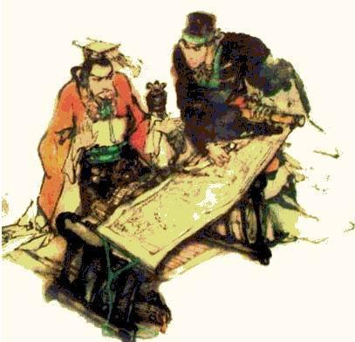
你认为唐雎之所以不辱使命的原因是什么？
不畏强暴，有胆有识，敢于斗争；
讲究说话的技巧，回避秦王的问题，始终以凛然的正气压倒对方，迫使秦王放弃换地的想法。

Slide 34
文章解析
1.唐雎不辱使命，与秦王进行针锋相对的斗争，舌战的语言技巧主要表现在哪些方面？
言之有“节”
唐雎的说话技巧
道义
言之有“据”
言之有“力”
威力

Slide 35
1.“巧”在言辞委婉，言之有“节”上。
秦王要求以五百里之地易安陵，纯属欺骗，当遭到安陵君拒绝后，“秦王不悦”，于是当着唐雎的面露出威胁之意。对此，唐雎先用屈从口吻说：“否，非若是也。”这一回答既缓和了秦王倚强凌弱的气势，又强调了不肯易地的原因。

Slide 36
2.“巧”在针锋相对，言之有“据”上。
秦王见诈骗不行，便用“伏尸百万，流血千里”的所谓“天子之怒”进行威吓。唐雎正气凛然，针锋相对，用“伏尸二人，流血五步”的“士之怒”进行回击。

Slide 37
3.“巧”在以行证言，言之有“力”上。
倘若唐雎只用文战，不辅以武攻，秦王不会折服。以行证言，就能使“言”更富于慑敌的威力。唐雎以“挺剑而起”这一义无反顾的行为，来证明今日欲刺秦王之“言”的真实性和尖锐性，迫使秦王屈服。

Slide 38
2.秦王想要并吞安陵国，采用了哪些手段？最后得到什么结果？
秦王先是采用“以大易小”的欺诈手段，被安陵君拒绝后，责备安陵君，并露威胁之意。唐雎则从容镇定，据理答辩。秦王大怒，用武力恐吓相威胁，但唐雎抗辩，步步紧逼，直至挺剑而起。秦王终于色挠，长跪而谢。唐雎不辱使命，捍卫了安陵国和自己的尊严。

Slide 39
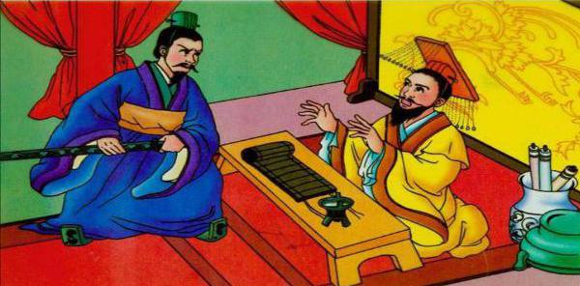
3.读了这个故事，你觉得唐雎是一个怎样的人？秦王又是怎样的一个人？
唐雎和秦王的形象互为衬托，它们共同构成了正义与非正义间拼死较量的一幕。

Slide 40
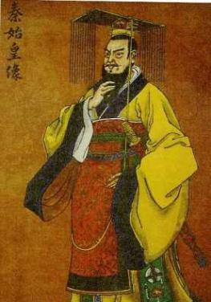
秦王：
贪得无厌、奸诈狡猾，
色厉内荏、外强中干的
纸老虎、封建统治者
先倨后恭：使人谓—不悦—怫然怒—色挠长跪而谢

Slide 41
唐雎：
临危不惧、不畏强暴，
凛然正气、智勇双全的
伏虎英雄、外交家的形象。
先恭后倨：
临危出使—沉着应对—针锋相对—挺剑而起

Slide 42
写作特色
1.语言描写，富有个性。
这篇文章主要是通过对话来展开情节，对话双方的语气符合各自的身份和个性，生动地刻画出人物的性格。本文写秦王，以大国自居，妄图欺侮弱小的安陵，他的言辞就气势汹汹、十分骄横，而当他被唐雎的英气所逼，不得不道歉时，“先生坐！何至于此！”又显示出其色厉内荏的特点。唐雎，整个过程言辞不卑不亢，但却针锋相对，掷地有声，显示出杰出外交家的言辞技巧。

Slide 43
2.对比衬托，形象鲜明。
作者为突出唐雎的形象，处处以骄横的秦王对比反衬唐雎。在两个回合的交锋中，从人物的身份上：秦王是大国之君；唐雎是小国之臣。从说话的语气上：秦王是骄横跋扈；唐雎是沉稳自如。从说话的情态上：秦王是怒形于色；唐雎是不动声色。从发怒的表现上：秦王是“天子之怒”，“伏尸百

Slide 44
万，流血千里”；唐雎是“士之怒”，“伏尸两人，流血五步”。通过对比，两个人物的性格，特别是唐雎为维护国家尊严，忠于使命，不畏强暴，一身正气，敢于斗争，不怕牺牲的形象呼之欲出。最终秦王“色挠”而“长跪”，更从侧面突出了唐雎的胆略和英气逼人：骄横的秦王尚且如此，唐雎不畏强暴的英雄形象便被反衬得更加高大完美。

Slide 45
板书设计
秦王：欲易安陵
安陵君：愿终守之
使秦原因
唐雎不辱使命
秦王：轻寡人与
唐雎：千里不易
不畏强暴
敢于斗争
胆识兼备
抵制骗局
斗争经过
秦王：天子之怒
唐雎：布衣之怒
反击护国
秦王色挠
长跪而谢
取得胜利

Slide 46
课文小结
本文通过记叙唐雎奉安陵君之命出使秦国，面对暴秦勇敢无畏、义正辞严地同秦王展开针锋相对的斗争，终于使之折服而保全国土的经过，颂扬了唐雎忠于使命、誓死捍卫国家利益的精神。

Slide 47
拓展提升
《战国策》中的成语
“行百里者半九十”这句成语出自《战国策·秦策五》，意思是说要走一百里路的，走了九十里，只能算完成一半。也就是说，最后“十里”相当于“百里”中的“五十里”。这句成语劝勉我们做事要善始善终，不能因为那短短的“十里路”而少加努力，使我们所做的事功亏一篑。

Slide 48
《战国策》中至今保留下来的成语：
安步当车 不遗余力 不翼而飞 侧目而视
反璞归真 高枕无忧 汗马功劳 狐假虎威
画蛇添足 狡兔三窟 门庭若市 亡羊补牢

Slide 49
谢谢观看！

